Slide 1
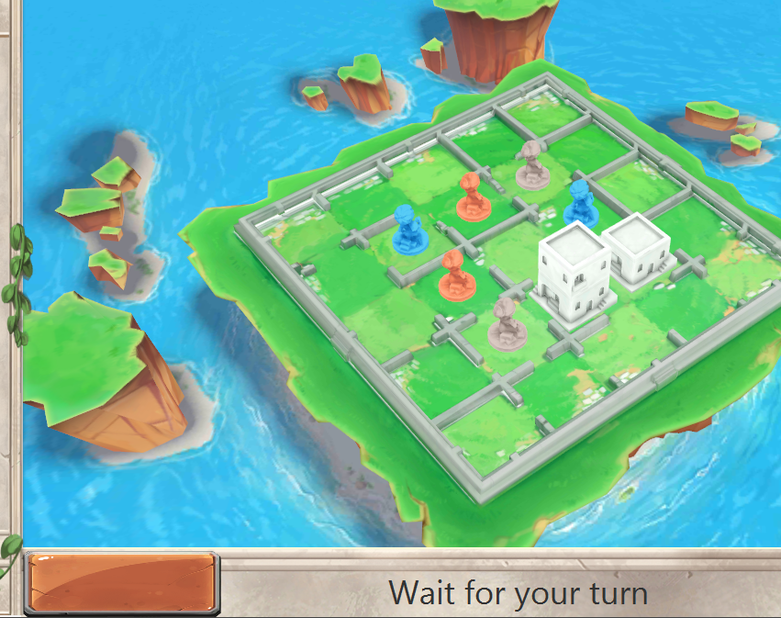
Progetto ING-SW
Alessandro Molesti
Marco Mandelli
Ottavio Mannarino

Slide 2
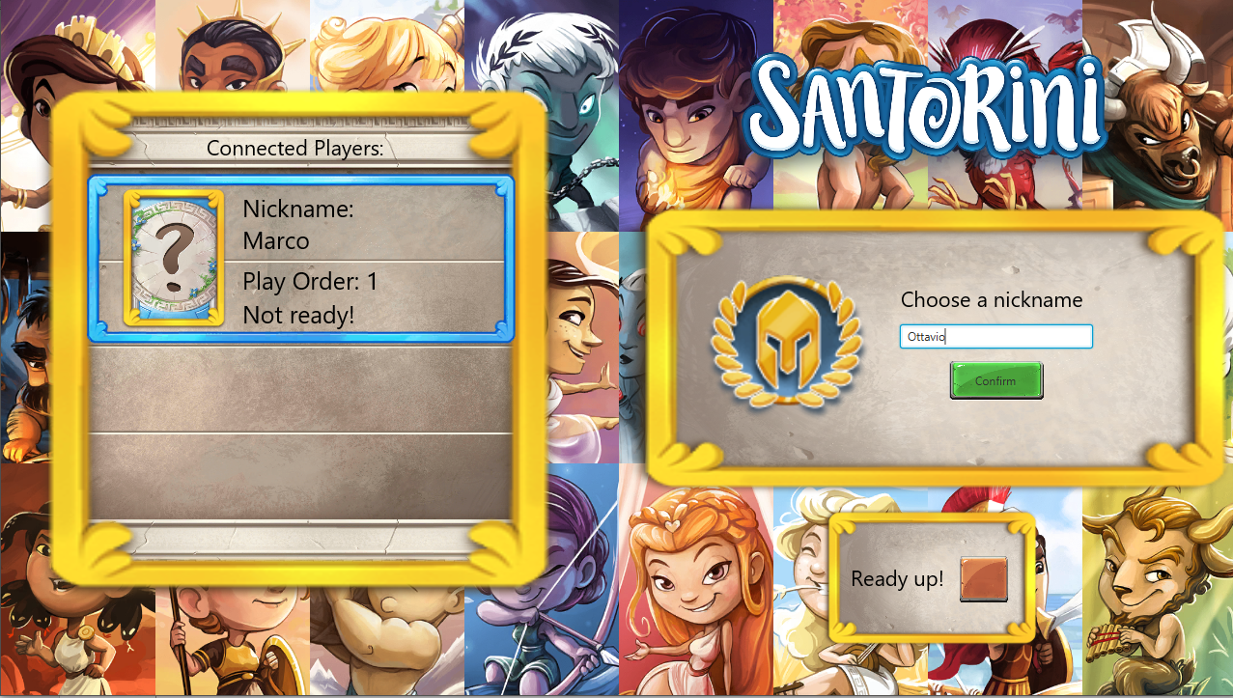
Funzionalitá e implementazione
2 o 3 giocatori
Partite multiple
Backup (JSON)
Calcolo possibili azioni lato server, comunicate al client via socket e ricontrollate alla risposta

Slide 3
Interfaccia grafica
Java FX 3D
Animazioni (con funzioni native di JFX)
Anti-Aliasing

Slide 4
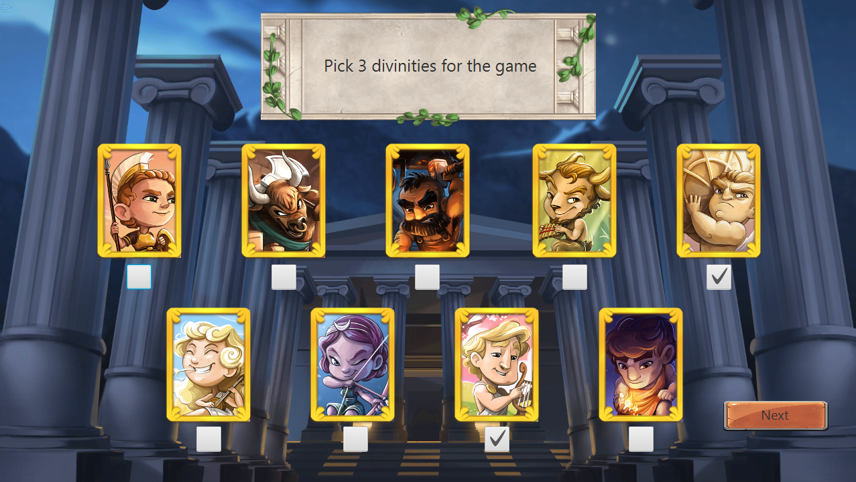
3D models caching
Cache in RAM dei modelli 3d basato sulla libreria FXyz
Miglioramento di prestazioni misurato di circa 100 volte (da 10ms a 0.1ms per oggetto)
Texture caching

